Slide 1
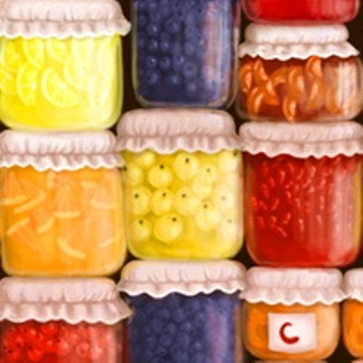












Уроки логопеда

Slide 2
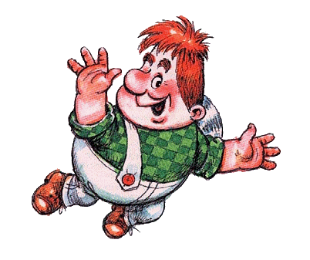
Привет! Меня зовут Карлосон! Больше всего на свете я люблю сладкое варенье!

Slide 3
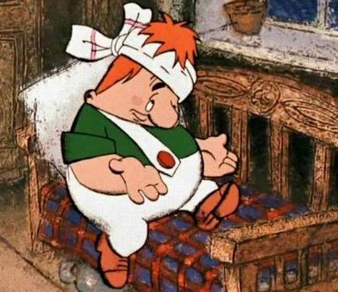
Когда я не поем вкусное варенье, то
начинаю грустить

Slide 4
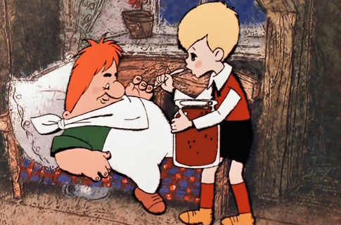
Малыш решил угостить друга вареньем

Slide 5

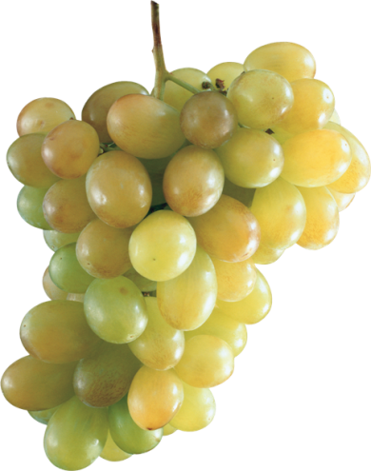
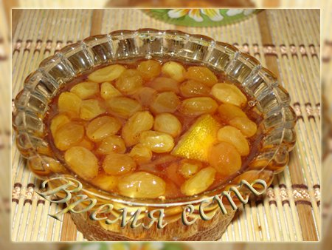
Как называется варенье из винограда?
Виноградное
Виноград

Slide 6
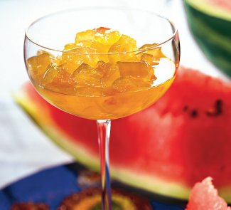
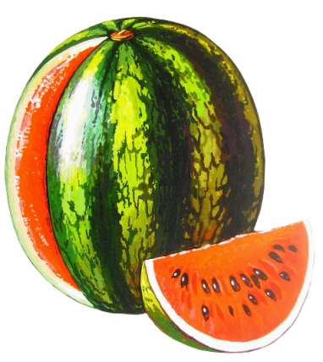
Варенье из арбуза ?
арбузное
Арбуз

Slide 7
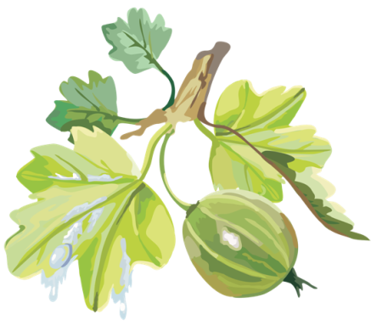
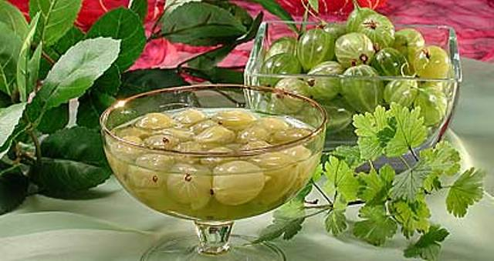
Варенье из крыжовника?
крыжовенное
Крыжовник

Slide 8
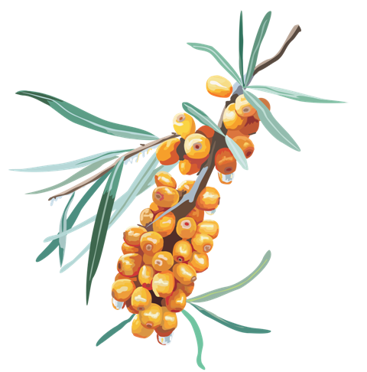

Варенье из облепихи?
ОБЛЕПИХОВОЕ
Облепиха

Slide 9
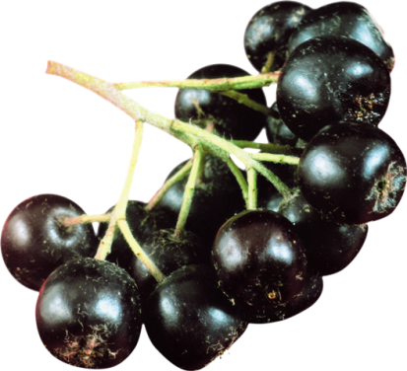

Варенье из черники ?
Черничное варенье
Рябина

Slide 10
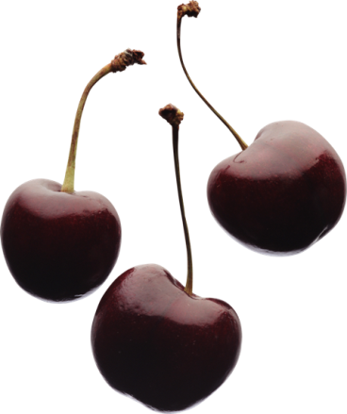
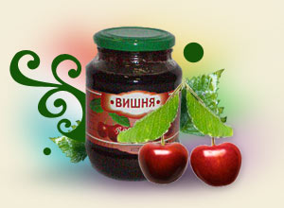
Варенье из вишни?
Вишнёвое варенье
Вишня

Slide 11
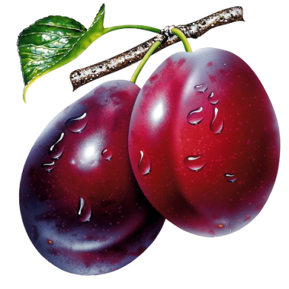
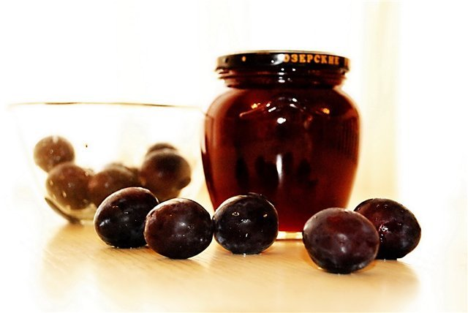
Варенье из сливы?
Сливовое варенье
Слива

Slide 12

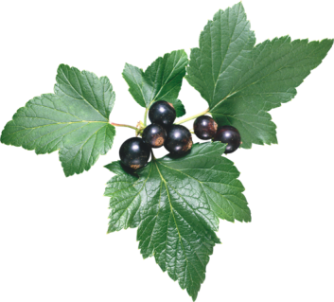

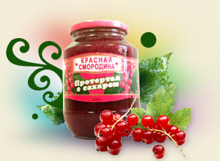
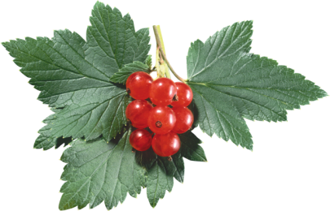
Варенье из смородины какое?
Смородина
Смородиновое варенье

Slide 13
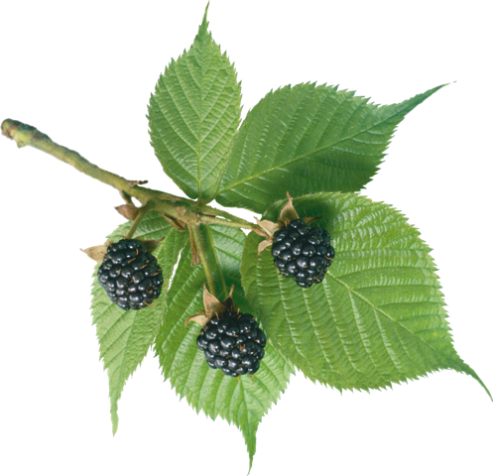

Варенье из ежевики
Ежевика
Ежевичное варенье

Slide 14
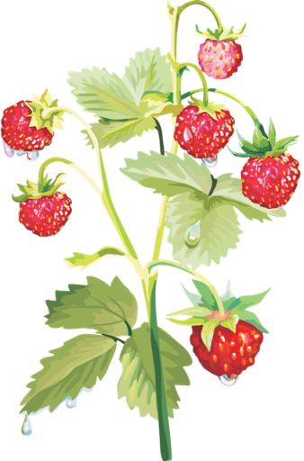
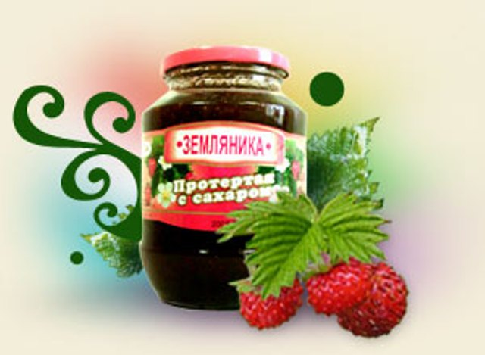
Варенье из земляники
Земляничное варенье
Земляника

Slide 15

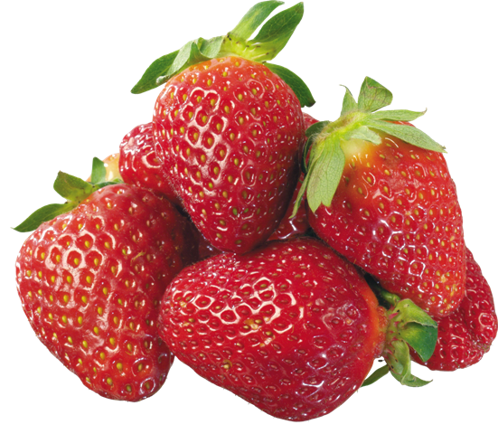
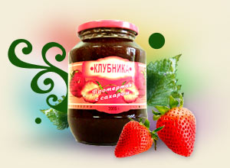
Варенье из клубники
Клубничное варенье
Клубника

Slide 16
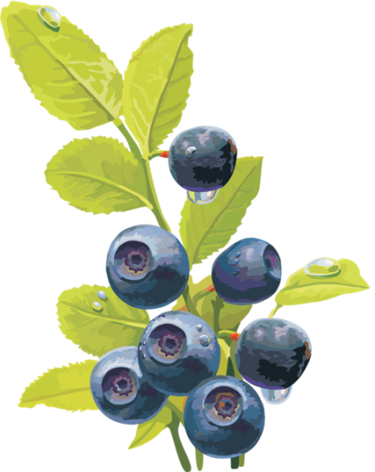

Варенье из черники
Черничное варенье
Черника

Slide 17
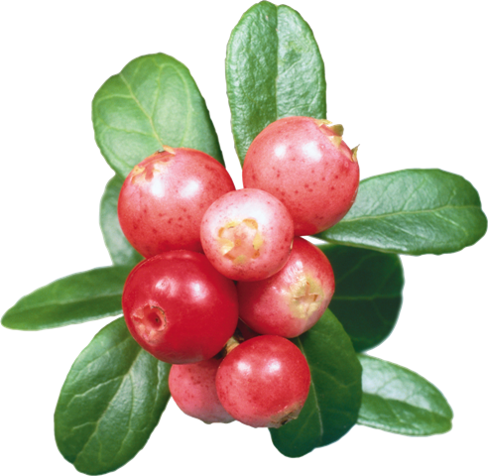
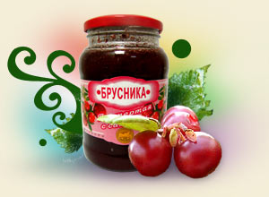
Варенье из брусники
Брусника
Брусничное варенье

Slide 18
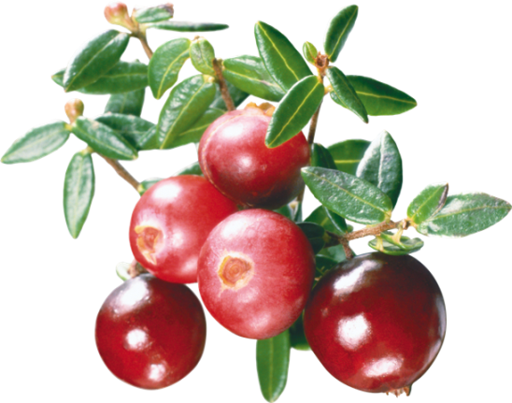

Варенье из клюквы
Клюквенное варенье

Slide 19
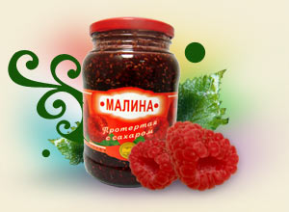

Варенье из малины
Малиновое варенье
Малина

Slide 20
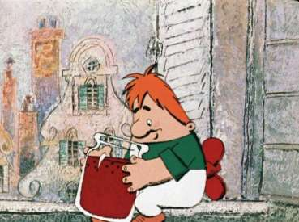

Slide 21
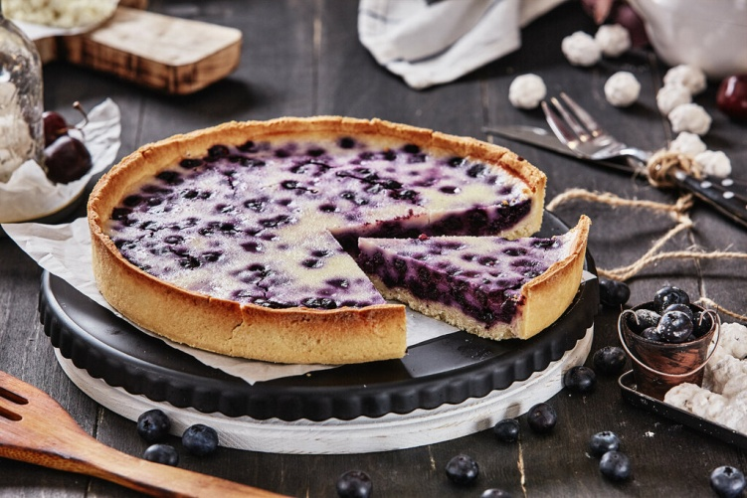
А ещё Карлсон очень любит вкусные сладкие пироги.
-Пирог из малины- малиновый пирог
-Пирог из черники- черничный пирог
-Пирог из клубники-
-Пирог из клубники-
-Пирог из облепихи-
-Пирог из брусники-
-Пирог из слив-
-Пирог из смородины-
-Пирог из земляники-
-Пирог из ежевики-
-Пирог из клюквы-
Что ещё можно приготовить из ягод?
-торт
-компот
- сок
СПАСИБО ЗА УГОЩЕНИЕ!

